Slide 1
В соответствии с ФГОС ДО
Развивающая предметно-пространственная среда определяется как «часть образовательной среды, представленная специально организованным пространством, материалами, оборудованием и инвентарем для развития детей дошкольного возраста в соответствии с особенностями каждого возрастного этапа, охраны и укрепления их здоровья, учета особенностей и коррекции недостатков их развития».

Slide 2
Требования ФГОС к развивающей предметно-пространственной среде :
1. Обеспечивает максимальную реализацию образовательного потенциала пространства кабинета в соответствии с особенностями каждого возрастного этапа, с учётом особенностей и коррекции недостатков их развития.
2. Обеспечивает возможность общения и совместной деятельности детей и логопеда.
3. Обеспечивает реализацию программы коррекционного обучения; учитывает возрастные особенности детей.

Slide 3
Насыщенность среды кабинета соответствует возрастным возможностям детей и содержанию Программы. Организация образовательного пространства и разнообразие материалов обеспечивает: игровую, познавательную, исследовательскую и творческую активность воспитанников; двигательную активность, в том числе развитие крупной и мелкой моторики; эмоциональное благополучие детей во взаимодействии с предметно-пространственным окружением.

Slide 4
Организуя РППС кабинета в соответствии
с требованиями ФГОС ДО, руководствовалась принципами:
доступности: материал для самостоятельных игр расположен на нижних открытых полках, методическая литература и документация логопеда – на верхних полках;
системности: весь материал систематизирован по разделам; каждое пособие пронумеровано и внесено в картотеку; каждому разделу отведена отдельная полка; составлен паспорт кабинета с перечислением всего имеющегося оборудования;
здоровьесбережения: имеется основное и дополнительное освещение; проведена пожарная сигнализация; столы и стулья для детей разной группы мебели; стены кабинета теплого, спокойного светлого цвета, поскольку окно выходит на северную сторону; мебель также имеет светлый пастельный тон;
учета возрастных особенностей: размеры мебели, наглядно-дидактический материал и игры подобраны в соответствии с возрастом детей группы;
мобильности
вариативности: наглядно-методический материал и многие пособия многовариантны.

Slide 5
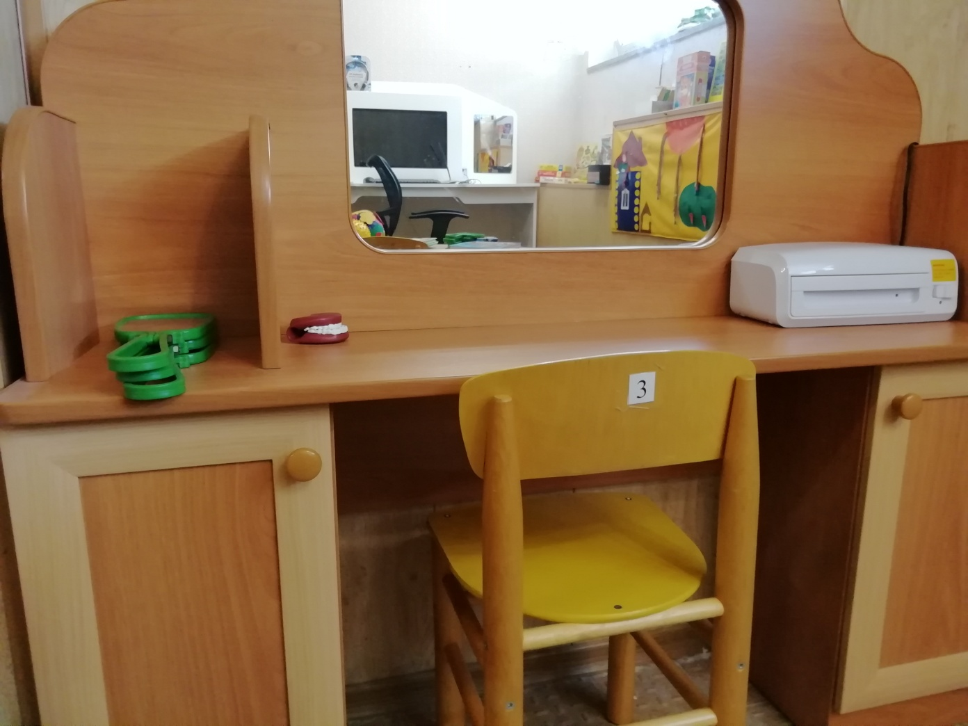
Центр индивидуальной работы

Slide 6
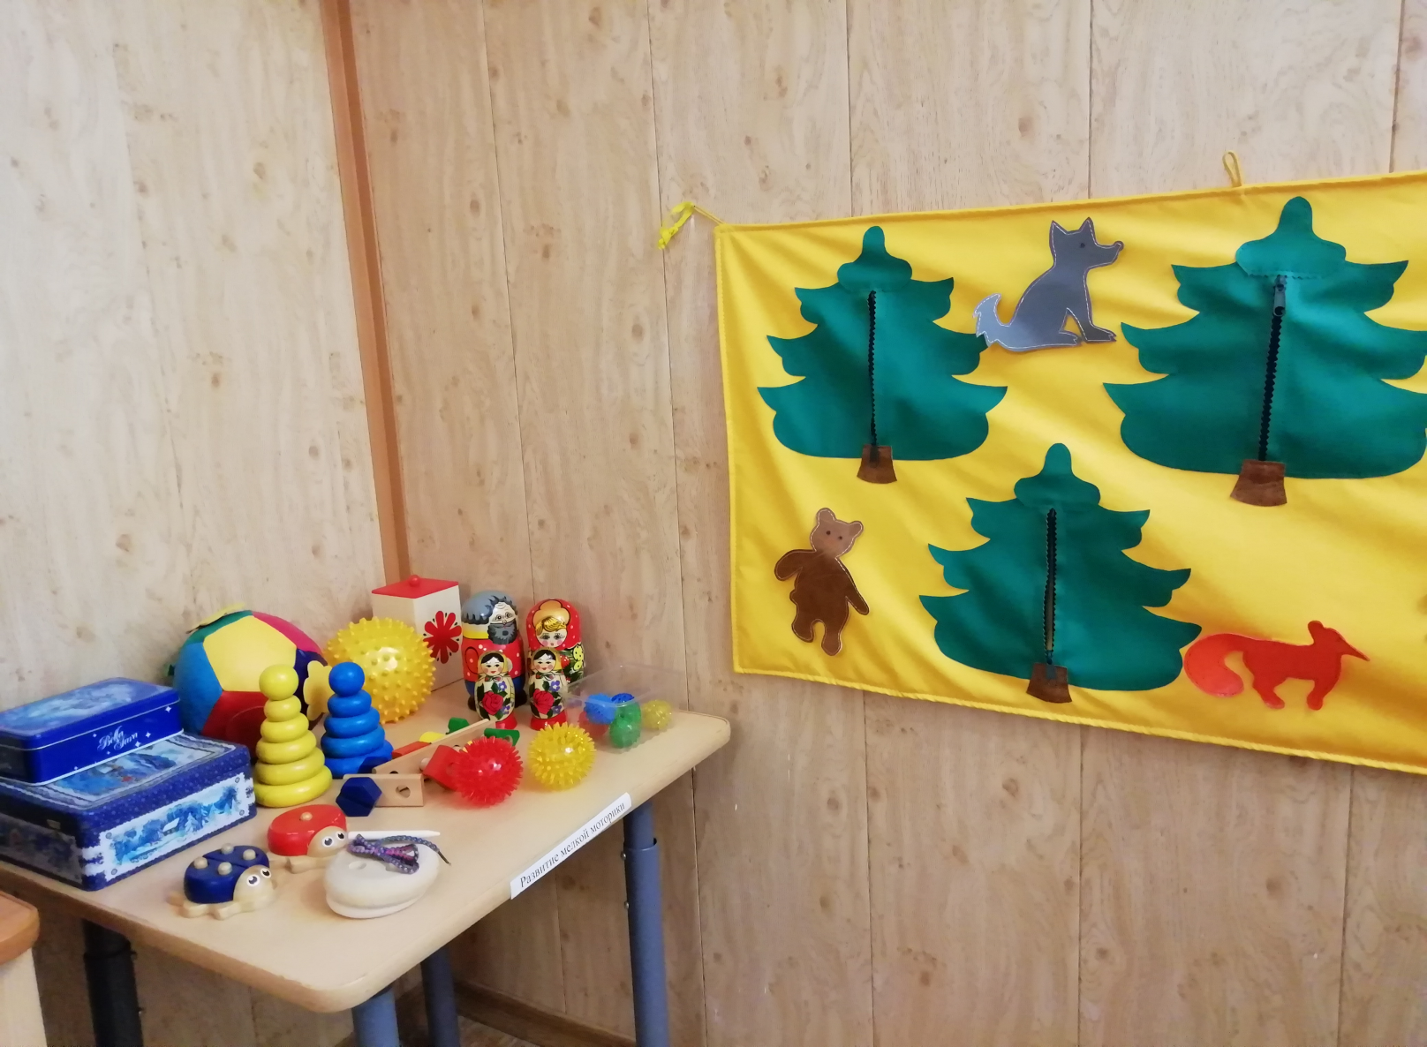
Сенсомоторный центр

Slide 7
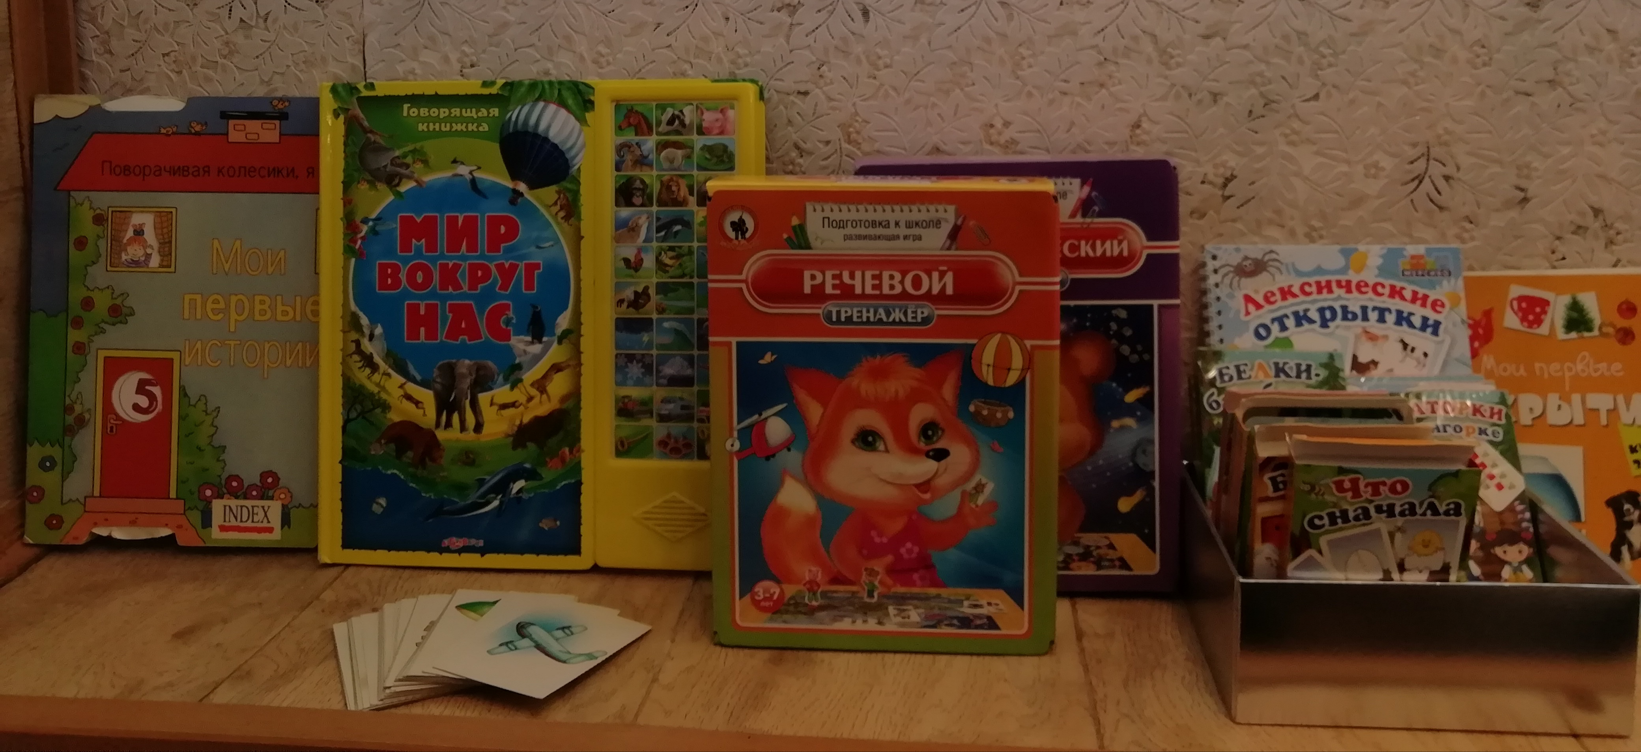

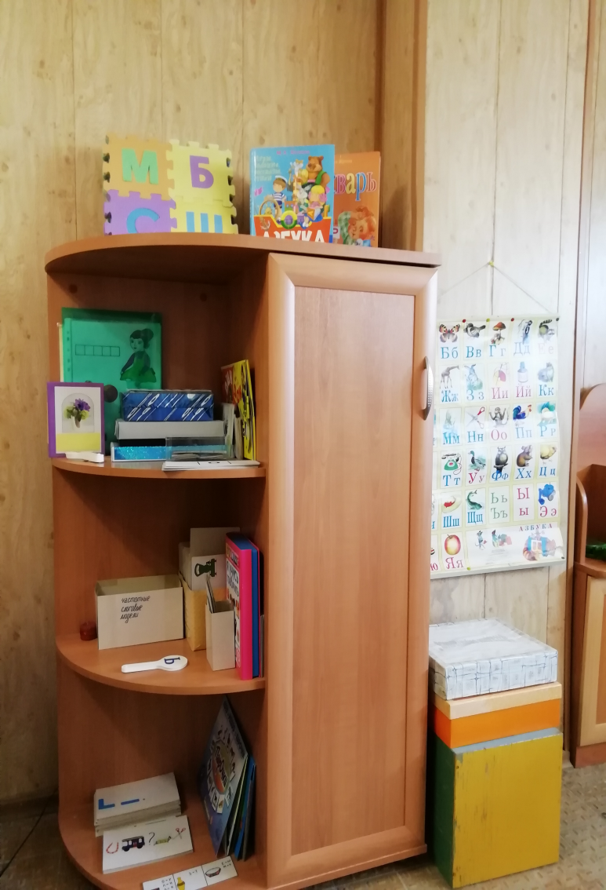
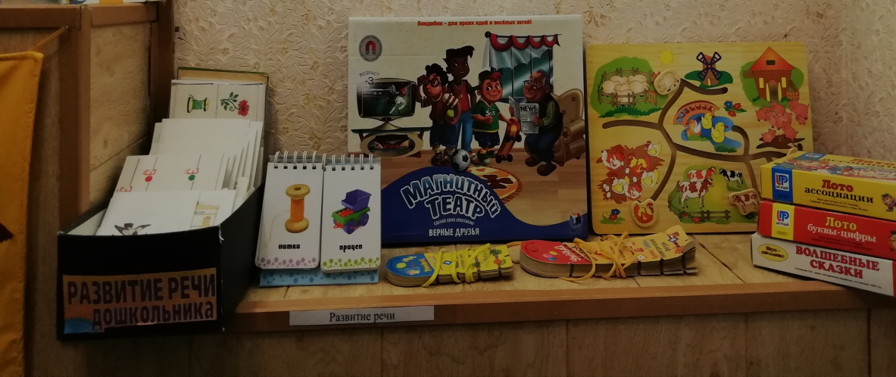
Учебный центр

Slide 8
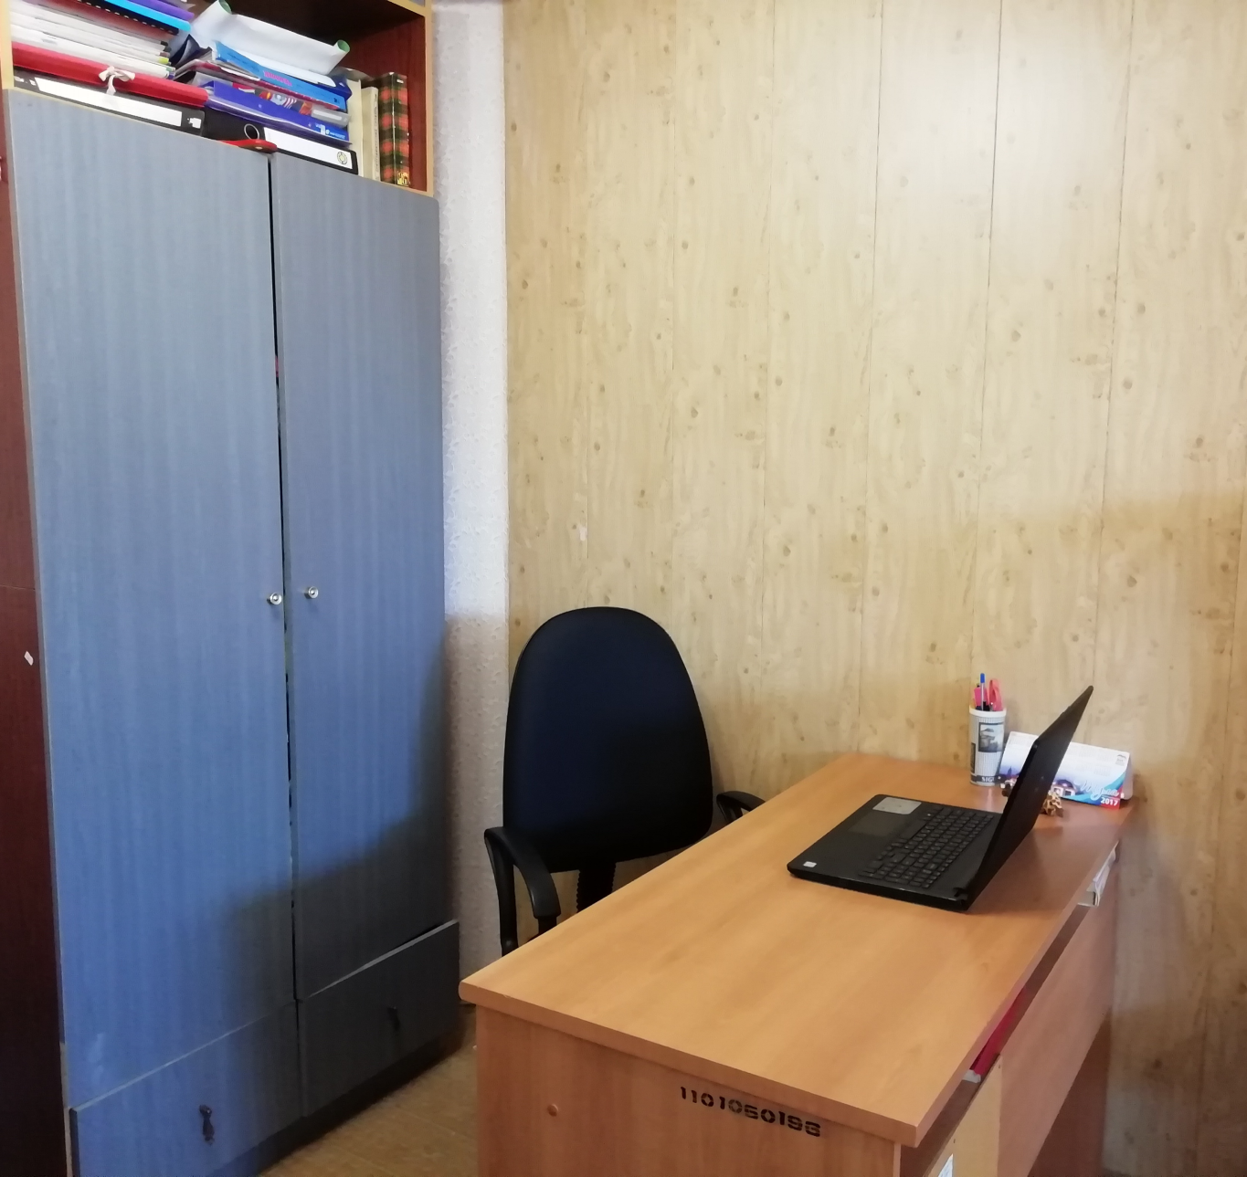
Рабочее место
учителя-логопеда

